Slide 1
Вибір кар'єри
https://youtu.be/RCnRi95pIVE
Перейдіть за посиланням та перегляньте відеоурок

Slide 2
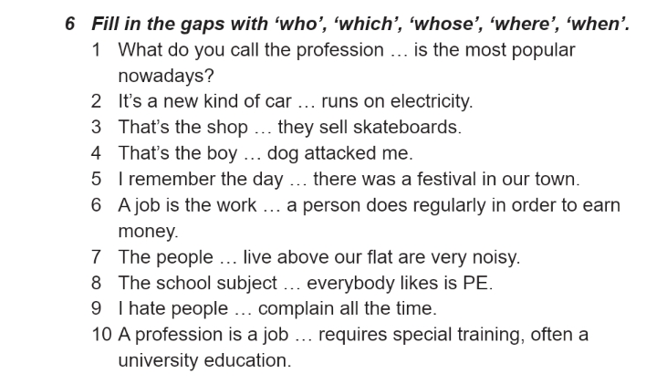
Домашня робота: вправа 6, ст.92

